Slide 1
המאבק על תוכנית היל"ה
בס"ד.

Slide 2
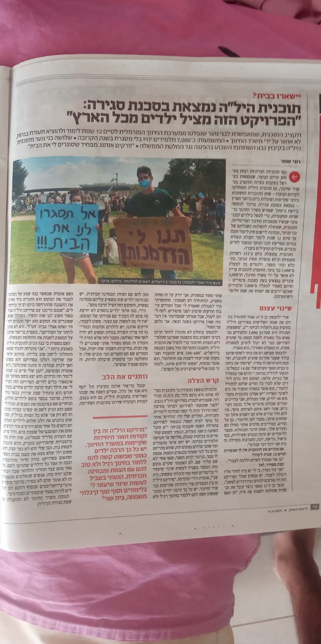
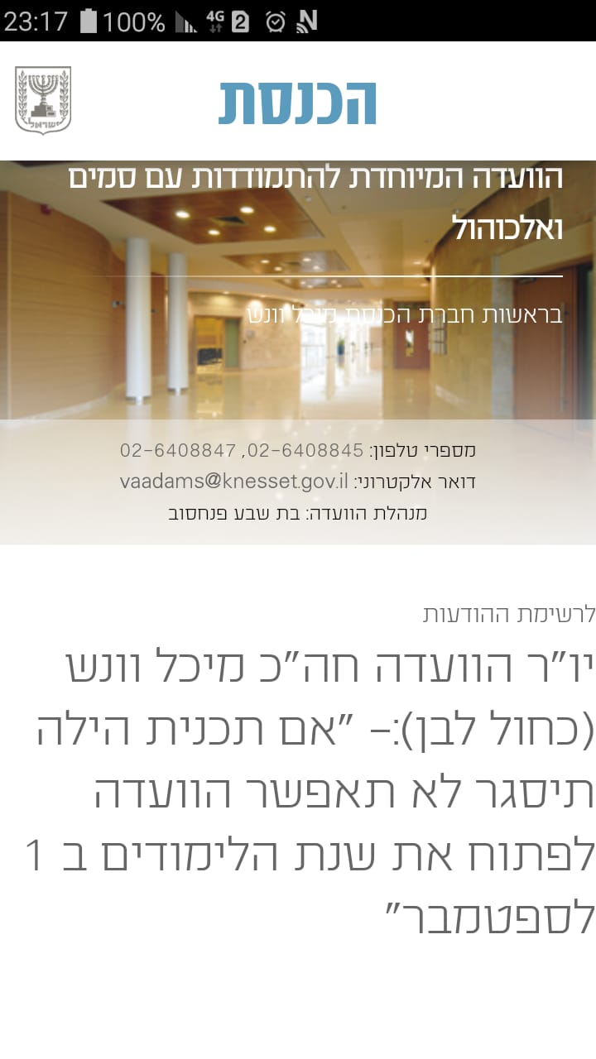
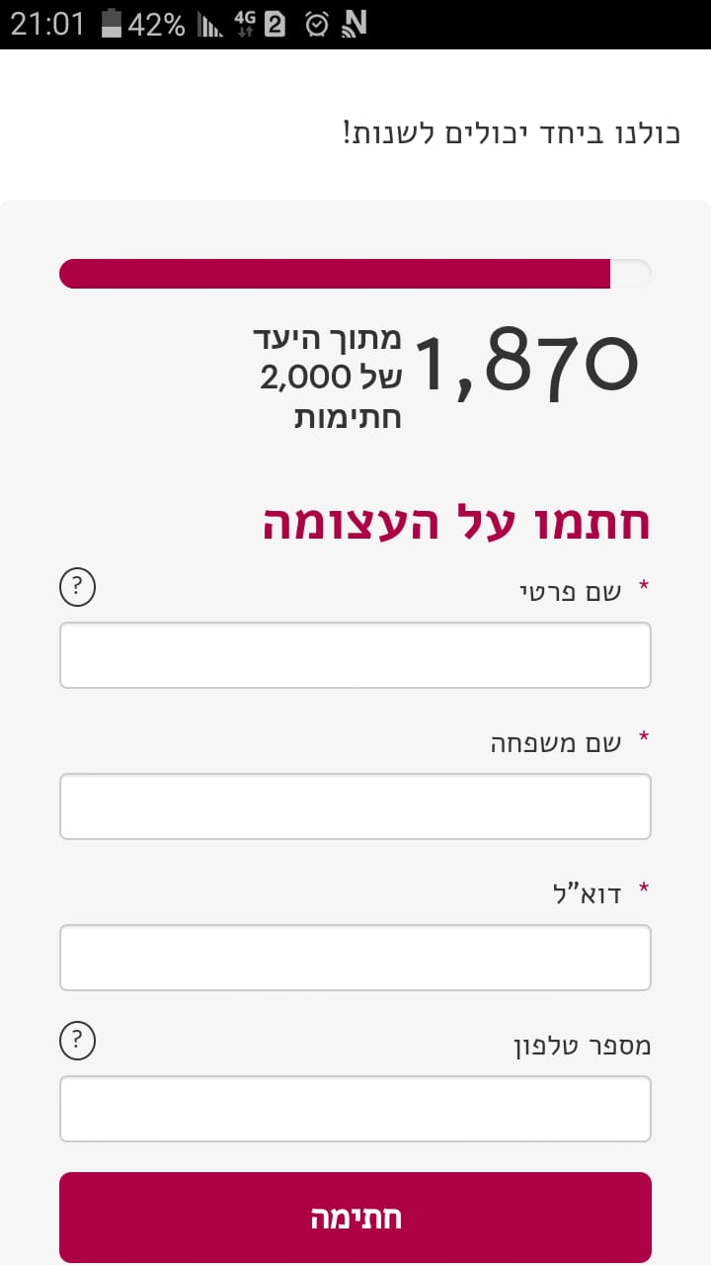
בואו נברר מה משותף בין הקטעים!

Slide 3
היכנסו לצ'אט , כתבו מה אתם רואים בכל קטע ומה משותף לכל הקטעים

Slide 4
ב-17 במאי 2020 הושבעה הממשלה ה-35 של מדינת ישראל
על פי חוק יסוד הממשלה, הממשלה צריכה להעביר את תקציב המדינה תוך 90 ימים מיום הקמתה.
בין מפלגת הליכוד ומפלגת כחול לבן קיימת מחלוקת לבי תקציב במדינה.
כחול לבן דורשת להעביר תקציב דו שנתי, עד לסוף שנת 2021 – סך הכל 18 חודשים, אך בליכוד לעומת זאת דורשים תקציב חד שנתי עד לסוף שנת 2020 ולאחר מכן אישור תקציב נוסף לשנת 2021.
מאחר שטרם אושר תקציב המדינה ל-2020, החוק מחייב את משרדי הממשלה לעבוד במסגרת מוגבלת הנשענת על התקציב האחרון שאושר.
במשרד החינוך הוציאו את מרבית התקציב המצומצם בשנת הלימודים החולפת ולכן
משרד החינוך החליט להקפיא שורת תכניות חינוכיות משלימות (קרב, מיל"ת , הכשרת מתנדבי שרות לאומי) ובניהם את תכנית היל"ה.
משרדי החינוך והאוצר וכן החברה למתנ"סים ניסו לנהל משא ומתן במטרה למנוע את המהלך אך הוא לא צלח.

Slide 5
תפקידי הממשלה:
חקיקת משנה
קביעת מדיניות ויישומה
חקיקה הנעשית על ידי הרשות המבצעת / השרים / רשות מקומית (באמצעות: צווים, תקנות, חוקי עזר עירוניים)
נועדה לאפשר ביצוע החוק וקידום מטרותיו ע"י פירוט העקרונות שנקבעו בחקיקה ראשית
אסור שחקיקת משנה תסתור חקיקה ראשית
נתונה לפיקוח של ועדות הכנסת
קבלת החלטות והתווית קווי פעולה בתחומים שונים הנמצאים באחריות משרדי הממשלה וביצוע ההחלטה

Slide 6
תקציב המדינה
תקציב המדינה קובע את הסכומים שיוקצבו למשרדי הממשלה לשנת פעילות, בכל אחד מסעיפי ההוצאה של כל משרד.
תקציב המדינה הוא הביטוי המובהק ביותר של מדיניות הממשלה, משום שהוא קובע את הסכומים שיוקצבו לכל אחת ממטרותיה של הממשלה.
מקור עיקרי למימון תקציב המדינה הוא הכנסות המדינה ממיסים(אחת מחובות האזרח).
חוק תקציב המדינה קובע את תקציב המדינה לשנה אחת (ובמקרים חריגים לשנתיים)
אי אישור הצעת חוק התקציב כמוהו כהצבעת אי אמון בממשלה ועלולה להוביל לבחירות.

Slide 7
אלו זכויות נפגעות בעקבות המחלוקות סביב תקציב המדינה והקפאת תכנית היל"ה ?

Slide 8
זכויות
הזכות לשוויון:
זכותו של כל אדם באשר הוא אדם לקבל יחס שווה בפני החוק ללא הבדל דת גזע לאום מין שפה מוצא, מראה חיצוני, מוגבלות מסוימת והשקפת עולם.
אין להפלות אדם בשל זהותו, שיוכו סממן חיצוני או מגבלה כלשהי .
אפליה פסולה:
פגיעה בזכות לשוויון על ידי הענקת יחס שונה לבני אדם
ללא סיבה מוצדקת, ובפרט בשל זהות, שיוך סממן חיצוני או מגבלה כלשהי (דת, גזע, מין, העדפה מינית, צבע עור, מוצא, מראה חיצוני, מוגבלות מסוימת)
זכויות חברתיות:
זכויות הניתנות/ מוענקות ע"י המדינה
במטרה להבטיח קיום אנושי בכבוד/ להבטיח רמת חיים בסיסית
הזכות הן: שירותי בריאות, לחינוך, לביטחון סוציאלי ולרמת -חיים בסיסית, לדיור, זכויות עובדים.
חוק חינוך חובה:
חוק לימוד חובה, תש"ט-1949 (המוכר גם בכינויו "חוק חינוך חובה"), קובע כי המדינה מחוייבת לספק לכל ילד בישראל חינוך.
במועד שבו נחקק החוק נקבעה תקופת לימוד חובה בכיתות א' - ח' (בית ספר יסודי). במהלך השנים הוארכה התקופה בהדרגה עד למצבה הנוכחי - מגיל 3 עד סיום כיתה י"ב.

Slide 9
באלו פעולות נקטנו
(תלמידים, הורים מורים, מנחים, מנהלים ,עובדי קידום נוער)
כדי להבטיח את מימוש הזכות ללמוד ולשמר את מה שאנו רואים כבית?

Slide 10
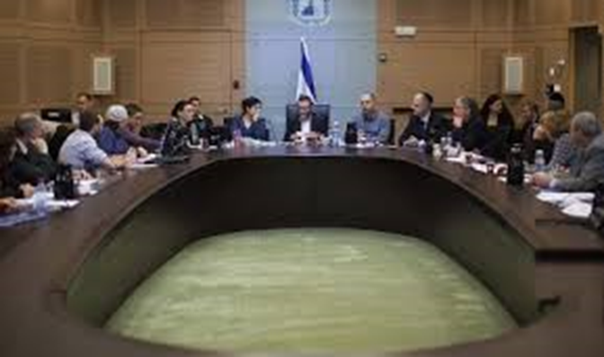
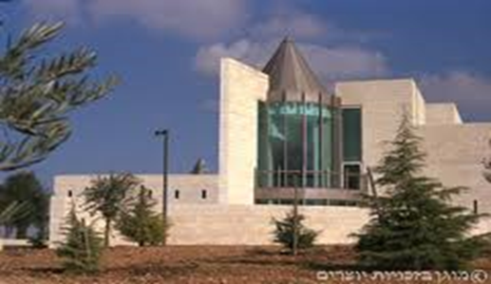
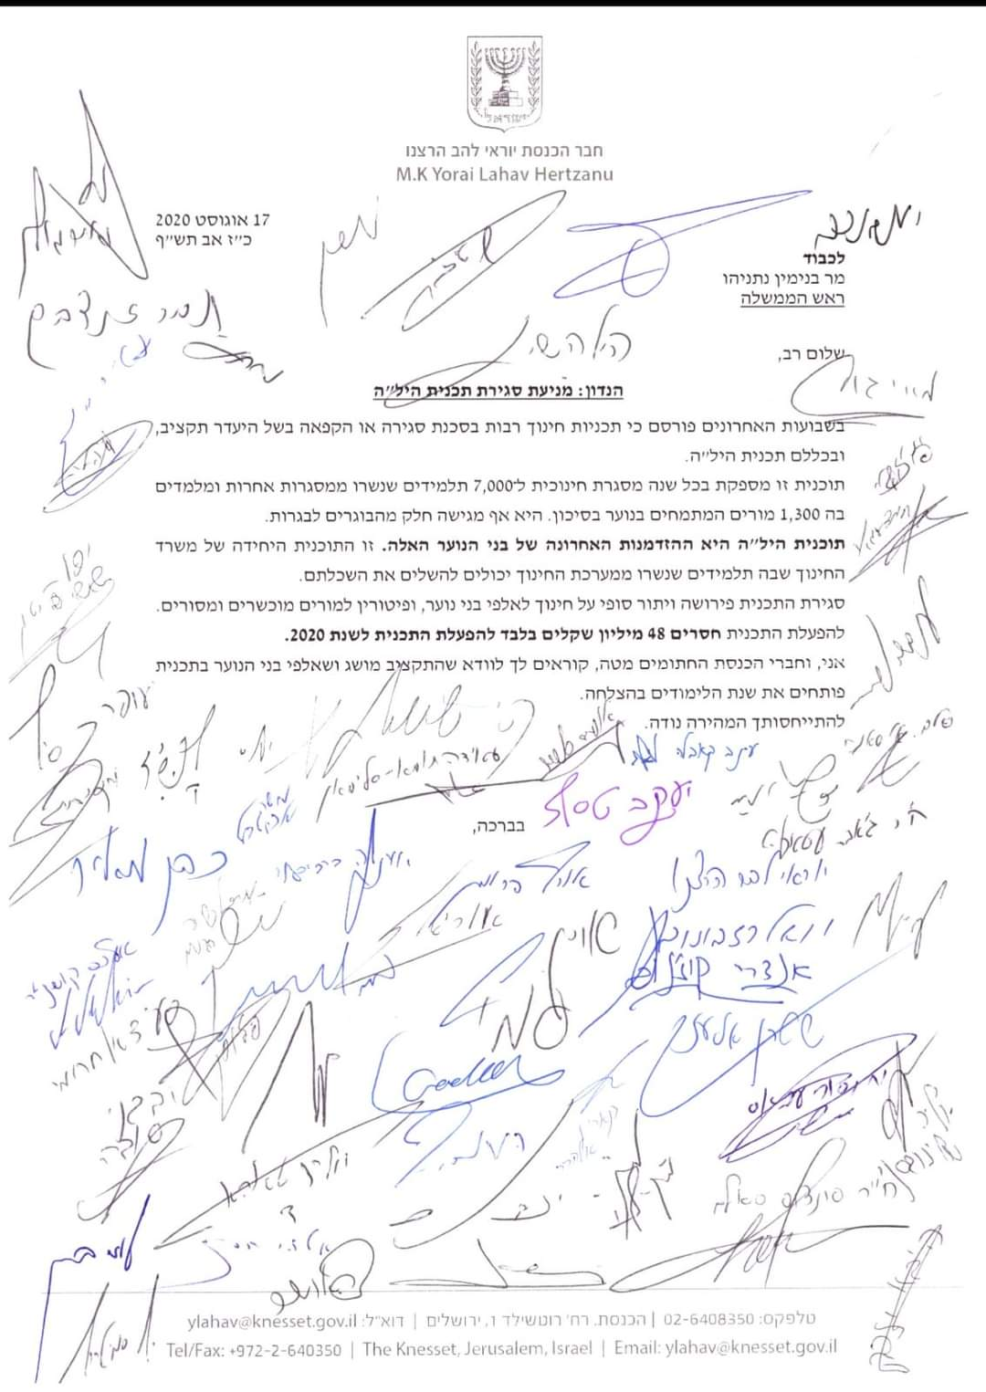
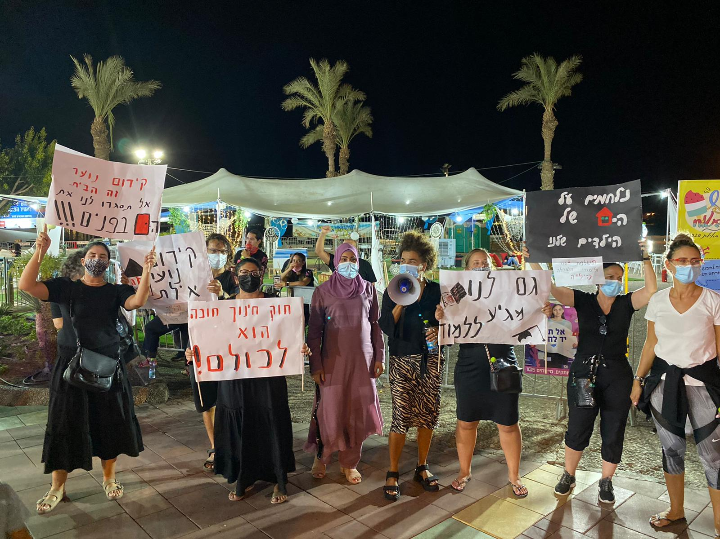
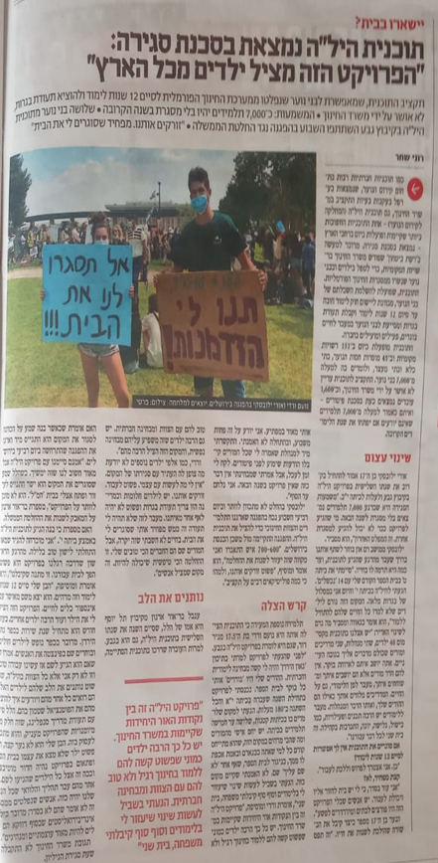
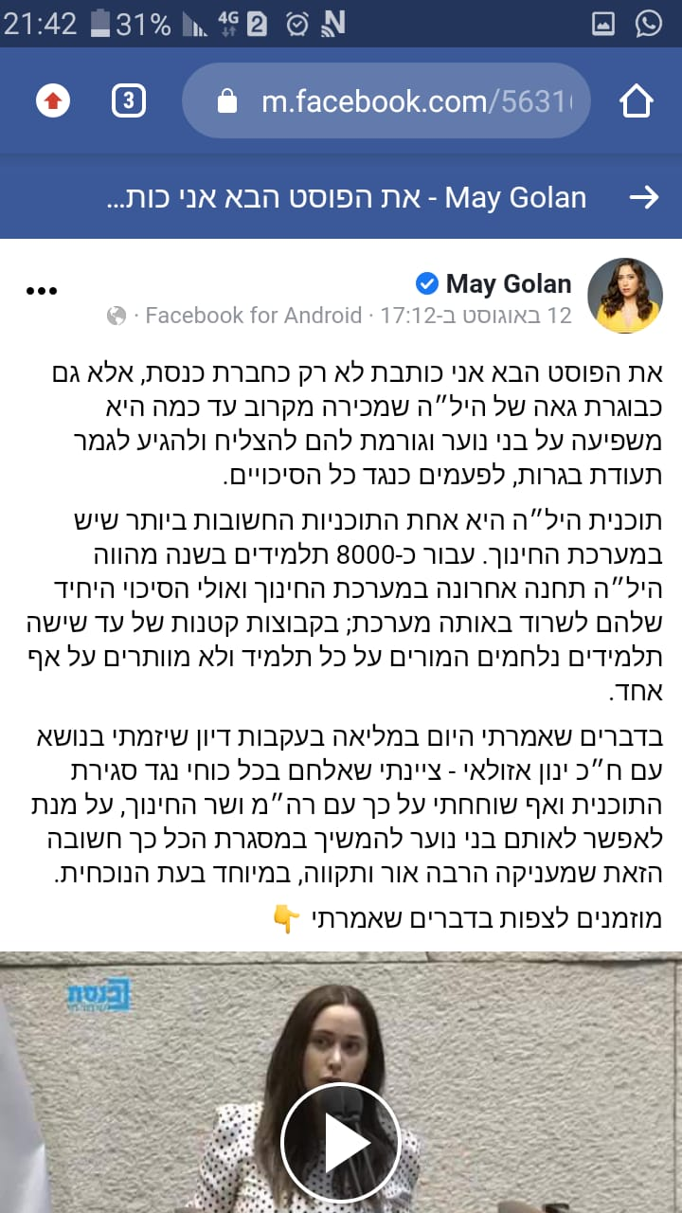
עשיה בשטח
ועדות הכנסת:
פניה לבג"ץ
עצומה
הפגנות
מכתבים
דעת קהל (פוסטים)
תקשורת

Slide 11
עקרון הגבלת השלטון
מנגנוני פיקוח וביקורת בלתי
פורמאליים\ לא מוסדיים:
מנגנוני פיקוח וביקורת
פורמאליים\מוסדיים:
ביקורת שמקיימים באמצעות:
אומנות - קולנוע, טלוויזיה, תיאטרון, ספרות
תקשורת - הופעה וכתיבה באמצעי התקשורת וברשתות החברתיות
דעת קהל - הפגנות\שביתות\עצרות\עצומות
מיוזמתם של אזרחים או קבוצות.
לשם הגבלת השלטון\ ופיקוח עליו ועל חוקיות פעולותיו.
באמצעות לחץ על קובעי מדיניות\הבעת ביקורת פוליטית וחברתית
על השלטון\ קיום דיון ציבור
ביקורת שמקיימים גופים ומוסדות
שלטוניים\ ביקורת של מוסדות:
מערכת (בית)המשפט
כנסת (הפרלמנט) -אופוזיציה, ועדות הכנסת.
מוסד מבקר המדינה
הוסמכו לשם כך בחוק.
לשם הגבלת השלטון\ לשם פיקוח על השלטון ועל חוקיות פעולותיו.
באמצעות פרסום דו"חות\הנחיות\חוקים\מסמכים
רשמיים אחרים המציגים את פעולות השלטון.

Slide 12
מנגנוני פיקוח וביקורת בלתי פורמאליים:
תקשורת
מספקת מידע על הנעשה בשלטון
חושפת שחיתות, אי יעילות , עוולות.
נותנת הערכה ופרשנות על הנעשה בשלטון.
דעת קהל
הפגנות, מחאות, שביתות , מכתבים, עצרת
הבעת דעה בתקשורת.
אומנות
ביקורת פוליטית, כלכלית, חברתית
באמצעות: קולנוע, תאטרון, ספרות, קריקטורה

Slide 13
מנגנוני פיקוח וביקורת פורמאליים:
הפרלמנט
חקיקה
החוק עומד מעל רשויות השלטון
כולם כפופים לחוקים
וועדות הכנסת
הועדות (חלקן קבועות וחלקן מיוחדות) דנות בתחומים מוגדרים (למשל: כספים, כלכלה, חינוך, עבודה רווחה ובריאות, מעמד האישה)
נושאי הדיונים : פרטי הצעות חוק וניסוח שלהן, אישור חקיקת משנה, דיון עם אנשי מקצוע וכל עניין אחר אשר נמסר לדיונה ע"י הכנסת
תפקיד: ייעול העבודה הפרלמנטארית (בירור פרטים, היוועצות מומחים.)
האופוזיציה (הסיעות בכנסת שאינן שותפות בממשלה)
מעוררת את תשומת לב הציבור
הצבעת אי אמון

Slide 14
מנגנוני פיקוח וביקורת פורמאליים:
מערכת המשפט
בוחן האם השלטון פעל על פי החוק
בג"צ- בית משפט גבוה לצדק
אחד מתפקידיו של בית המשפט העליון.
תפקידיו:
* מאפשר לכל אדם/ארגון לעתור בקשר להחלטות של רשויות המדינה או גופים ציבוריים
אשר לדעתו גורמות לו עוול או פוגעות בזכויותיו
* להעביר ביקורת על רשויות השלטון.
וועד ההורים הגיש תביעה נגד משרד החינוך
הפניה לבג"ץ הייתה סביב חוק לימוד חובה.
וגם מנגנון זה נתן ביטחון שלא ניתן לסגור את תוכנית היל"ה
משום שהחוק שומר על התוכנית.

Slide 15
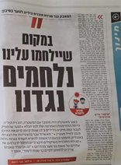
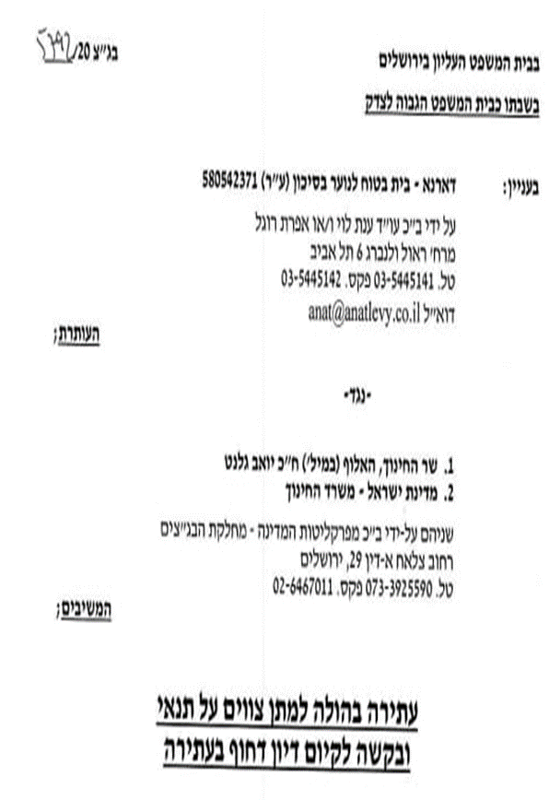
מנגנוני פיקוח וביקורת פורמאליים\מוסדיים: | מנגנוני פיקוח וביקורת בלתי פורמאליים:

Slide 16
שבצו/חפשו בגוגל
תמונות / כתבות
המדגימות מנגנוני פיקוח וביקורת פורמאליים ובלתי פורמאליים במאבק על תוכנית היל"ה
ושבצו אותם בהתאם לטבלה שבקישור
https://padlet.com/ilanit20673/eb6s1eafo7iv4prw

Slide 18
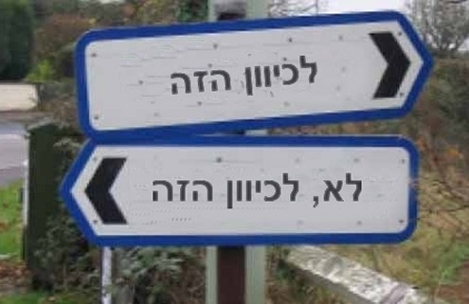
סיכום במליאה בעקבות הפעילות
לסיכום, בחרו אחת מהנקודות ושתפו אותנו:
תחושה אחת שאתם יוצאים איתה מהפעילות
דבר אחד טוב וחדש שאתם לוקחים מכאן
שאלה שאתם רוצים לשאול
משהו על הדרך שאנו יוצאים אליה...

